Slide 1
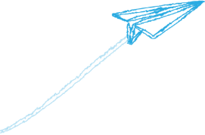




PHÒNG GIÁO DỤC QUẬN LONG BIÊN
MĨ THUẬT 4

Slide 2
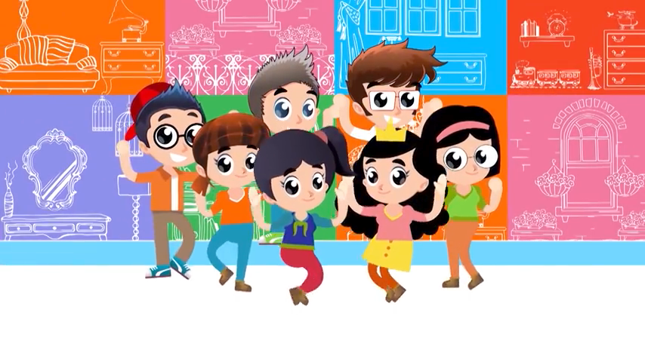

Slide 3


MĨ THUẬT LỚP 4
BÀI 2 : TRANH CHẤM MÀU ( Tiết 1)

Slide 4


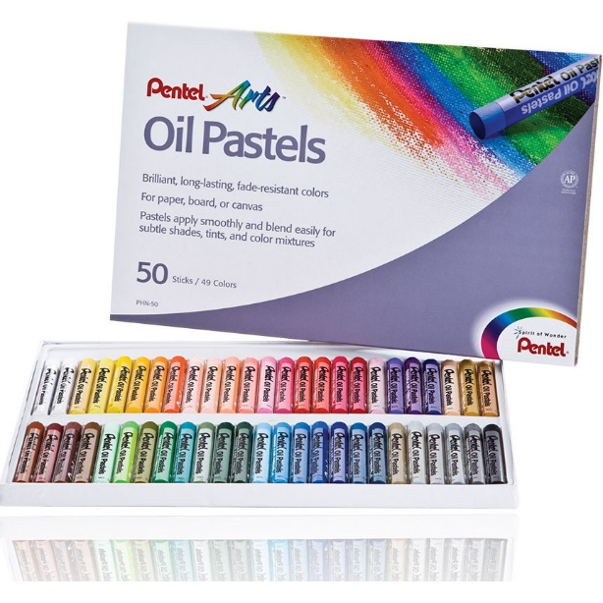
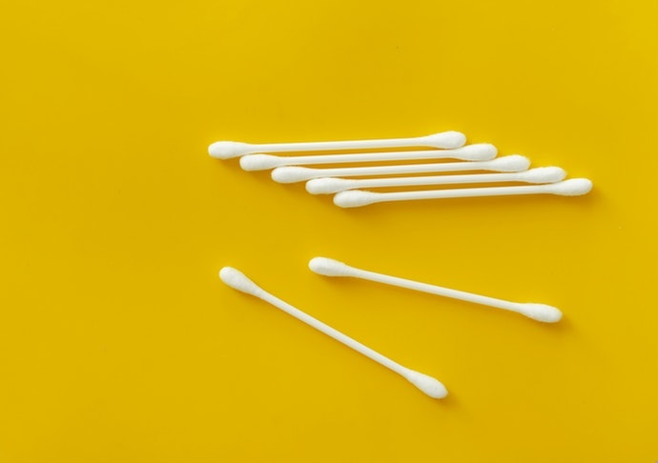
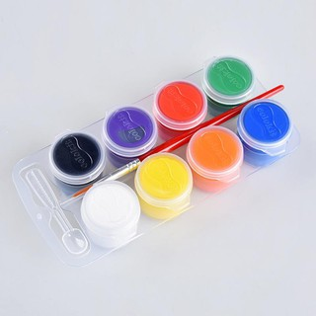
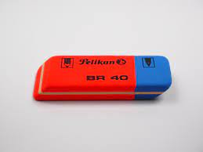
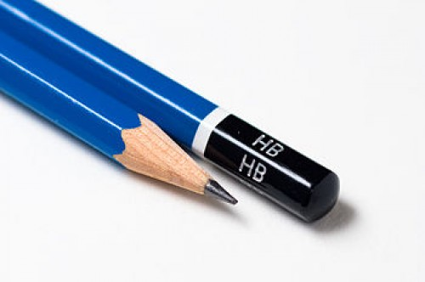
Chuẩn bị:

Slide 5
YÊU CẦU CẦN ĐẠT
1. Nhận biết các chấm có trong tự nhiên và sản phẩm mỹ thuật
2. Hiểu được vai trò của tranh chấm
3. Tạo được tranh chấm màu bằng nhiều cách khác nhau
4. Biết sử dụng chấm để tạo nét, tạo hình và trang trí sản phẩm
5. Biết trao đổi, thảo luận quá trình học/thực hành trưng bày,
nêu tên sản phẩm.

Slide 6
Hoạt động 1
Khám phá

Slide 7
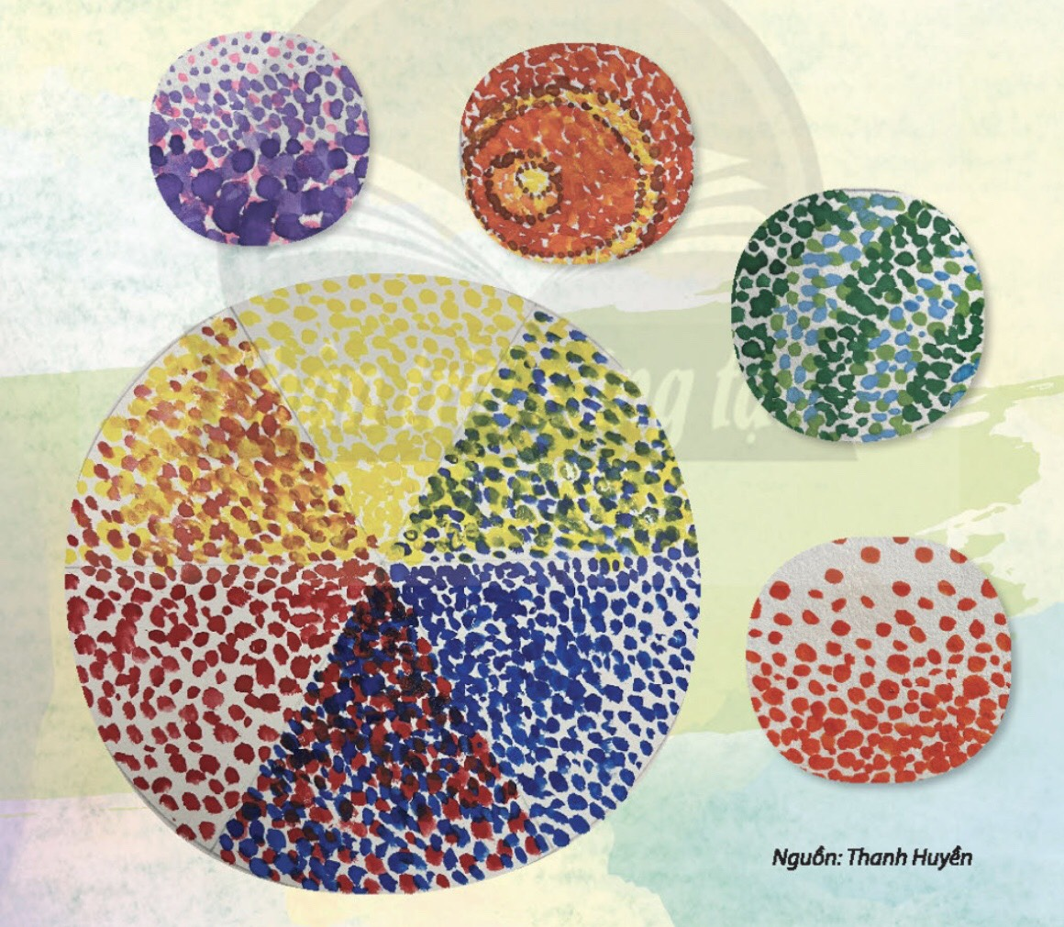

1. Có bao nhiêu hình thức chấm màu thể hiện ở hình minh họa.
2. Em sẽ chấm kết hợp màu như thế nào để tạo được màu thứ cấp là cam, xanh lục, tím?
3. Em còn biết cách chấm màu nào khác…?

Slide 8
Ghi nhớ
Chấm có nhiều hình dạng,
kích thước, màu sắc khác
nhau.
Chấm được kết hợp màu
để tạo được màu thứ cấp
là cam, xanh lục, tím ...

Slide 9
Hoạt động 2
Kiến tạo kiến thức kĩ năng

Slide 10
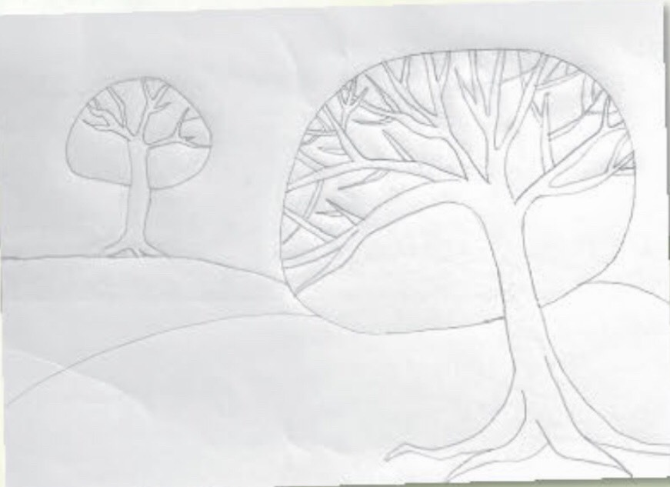
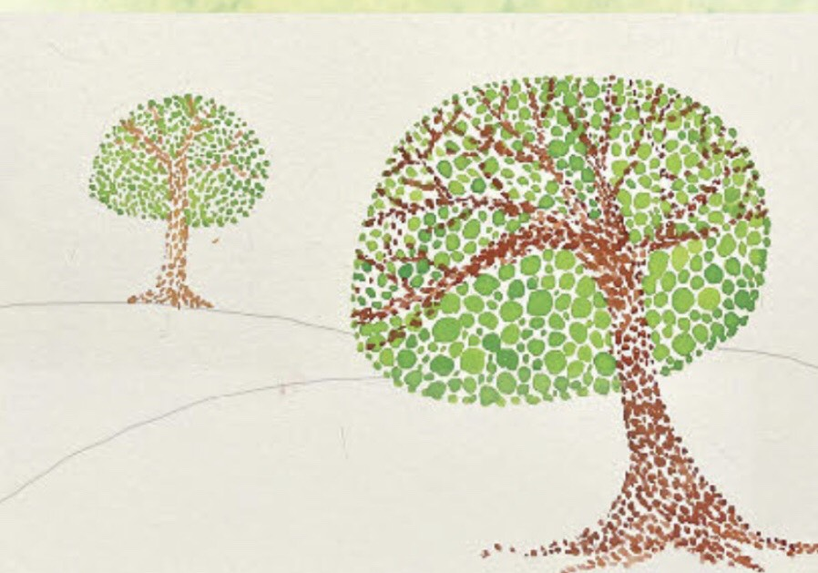
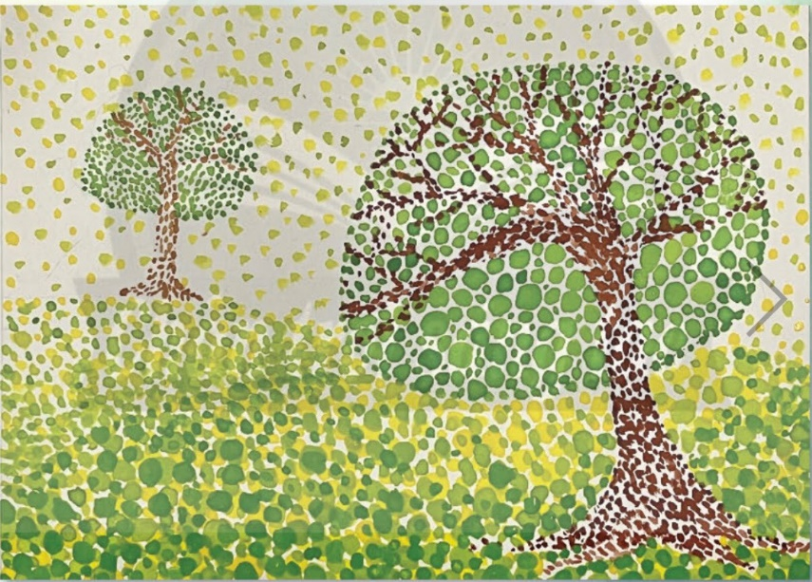
CÁC BƯỚC VẼ TRANH CHẤM MÀU
Bước 1: Vẽ các hình trong tranh bằng nét chì mờ
Bước 2: Chấm màu tạo hìnhn các cảnh vật
Bước 3: Chấm màu tạo không gian và hoàn thiện bức tranh

Slide 11
Bước 1: Vẽ các hình trong tranh bằng nét chì mờ

Slide 12
Bước 2: Chấm màu tạo hìnhn các cảnh vật

Slide 13
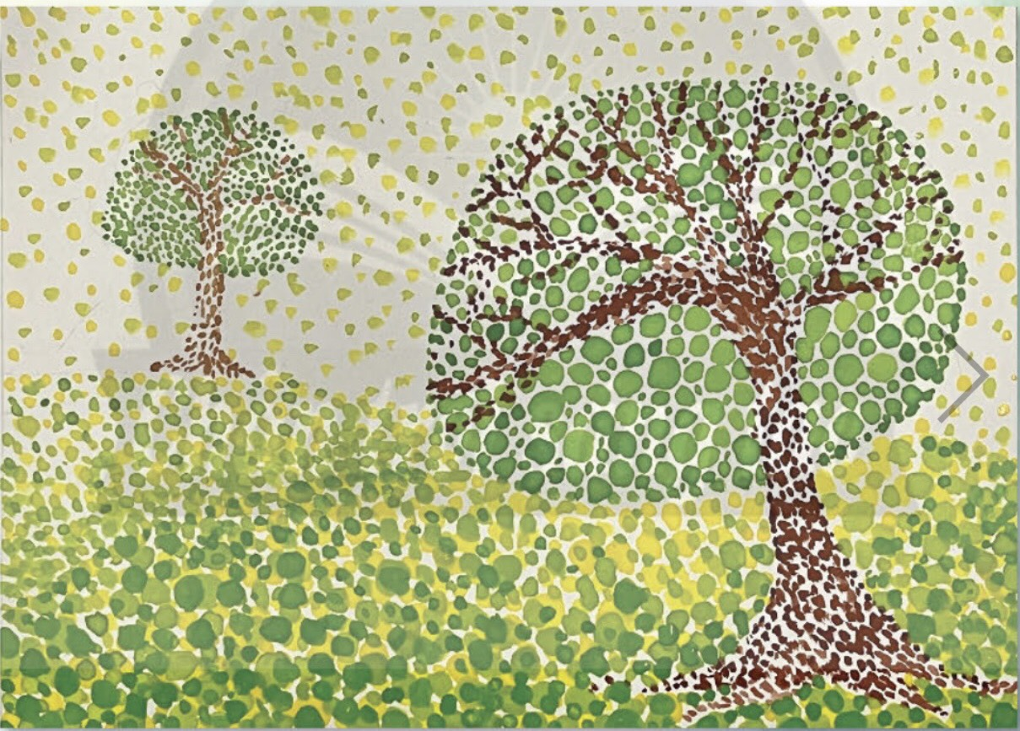
Bước 3: Chấm màu tạo không gian và hoàn thiện bức tranh

Slide 14




Em đã sử dụng chấm màu như thế nào
để tạo thành sản phẩm của mình ?

Slide 15
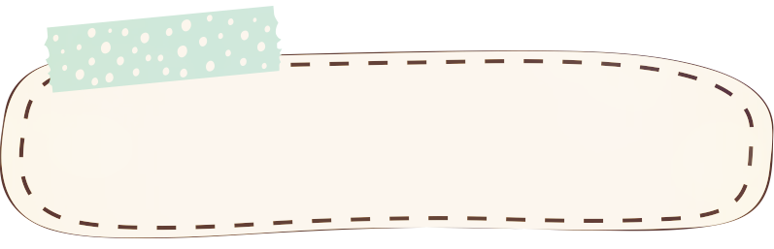


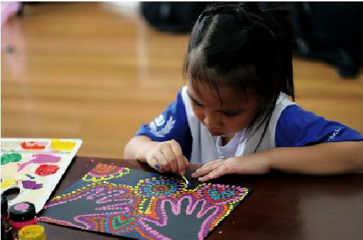
Sản phẩm khi đã hoàn thành Học sinh tham khảo

Slide 16
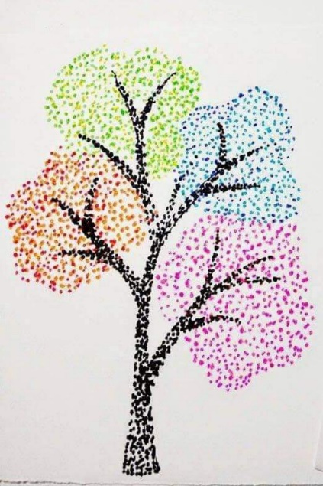
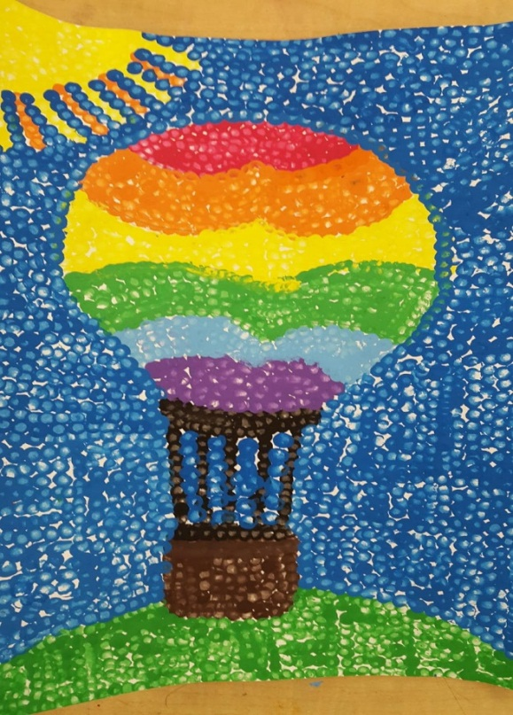

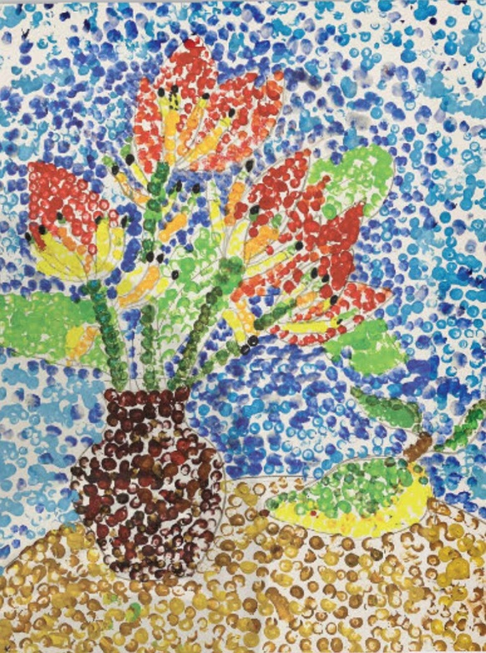
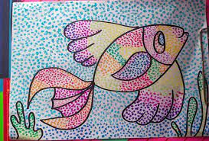



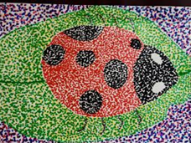
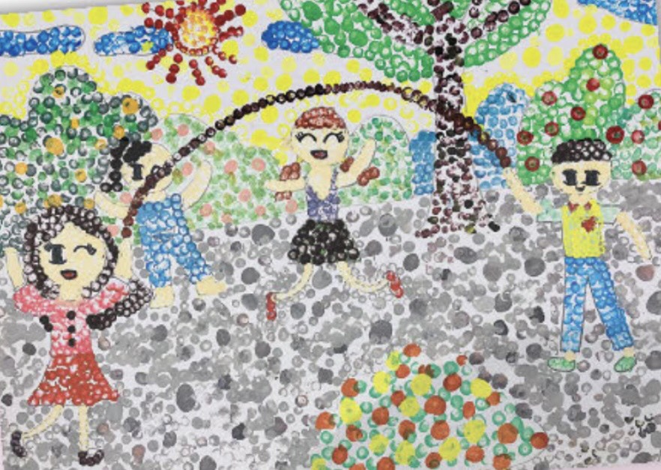
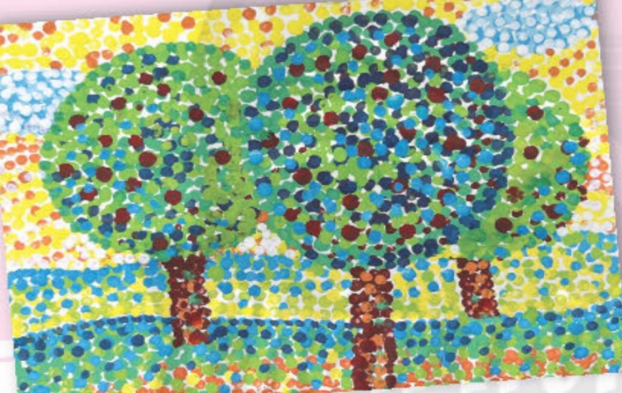

Slide 17
Hoạt động 3
Luyện tập sáng tạo

Slide 18
- Em hãy vẽ một tranh phong cảnh hoặc hình mình yêu thích và chấm màu vào hình theo khả năng của cá nhân
( HS luyện tập Vẽ trên giấy vẽ )

Slide 19
Hoạt động 4
Phân tích - đánh giá

Slide 20
+ Em thích bài vẽ nào? Vì sao?
+ Bài vẽ thể hiện nội dung đề tài gì?
+ Màu sắc và mức độ của các chấm trong bài vẽ như thế nào?
+ Em thích phần nào trong bài vẽ của mình/ của bạn? Vì sao?
+ Em còn muốn điều chỉnh gì để bài vẽ đẹp và hoàn thiện hơn…?

Slide 21
Hoạt động 5
Vân dụng – sáng tạo

Slide 22
Em hãy quan sát những đồ vật, hình ảnh có xuất hiện những chấm trong gia đình mình nhé !

Slide 23
Dặn dò
. Lưu giữ bài vẽ cẩn thận .
. Chuẩn bị đầy đủ dồ dùng cho tiết sau

Slide 24









XIN CHÀO
VÀ HẸN GẶP LẠI CÁC EM!

Slide 25
MĨ THUẬT LỚP 4
BÀI 2 : TRANH CHẤM MÀU ( Tiết 2)

Slide 26
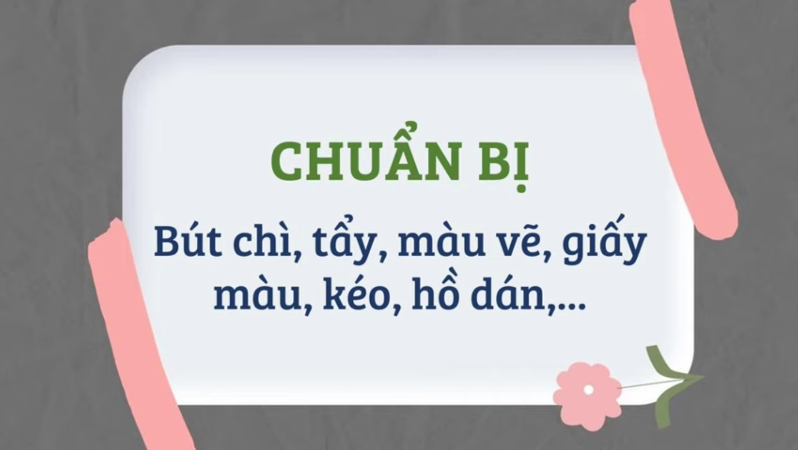

Slide 27
Hoạt động 1
Khám phá

Slide 28

Học sinh giới thiệu và chia sẻ sản phẩm của tiết 1
Em thấy sản phẩm nào đẹp, sản phẩm nào chưa đẹp? Vì sao?
Muốn sản phẩm đó đẹp em phải làm như thế nào?
Muốn sản phẩm ở T1 đẹp cần phải hoàn thành tiếp sản phẩm.

Slide 29
Hoạt động 2
Kiến tạo kiến thức kĩ năng

Slide 30
- Nhắc lại các bước vẽ tranh chấm màu
Bước 1: Vẽ các hình trong tranh bằng nét chì mờ
Bước 2: Chấm màu tạo hìnhn các cảnh vật
Bước 3: Chấm màu tạo không gian và hoàn thiện bức tranh

Slide 31
Hoạt động 3
Luyện tập sáng tạo
Hoàn thiện tiếp sản phẩm của tiết 1

Slide 32
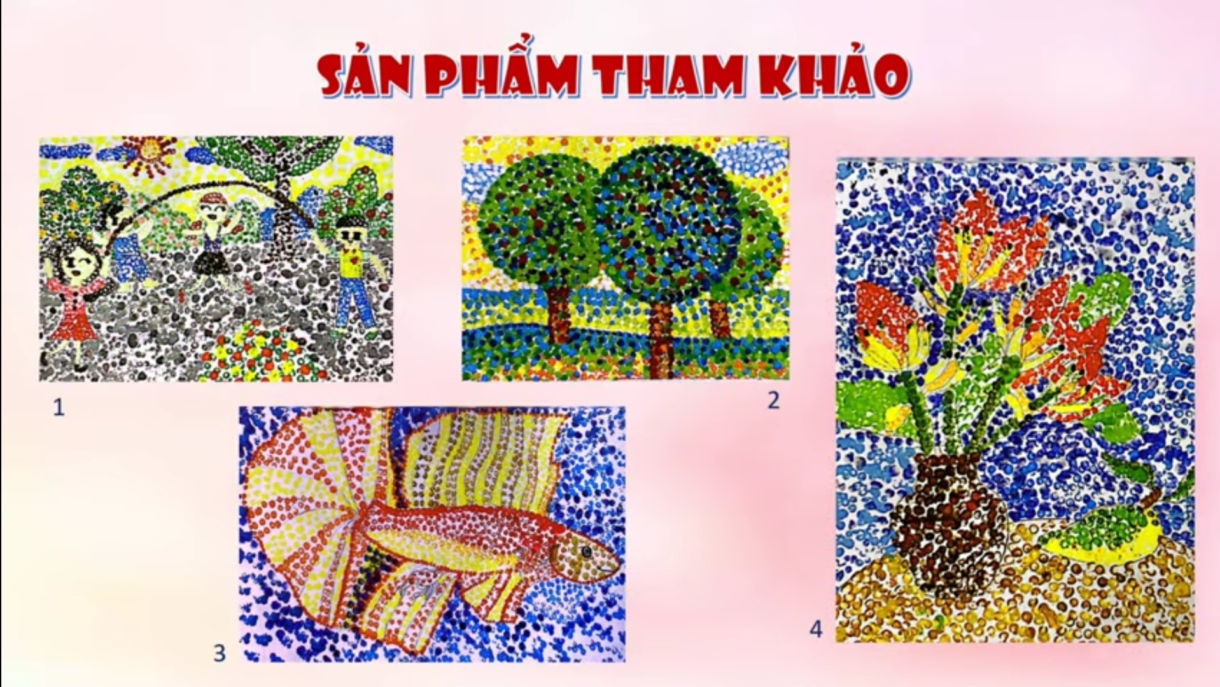

Slide 33
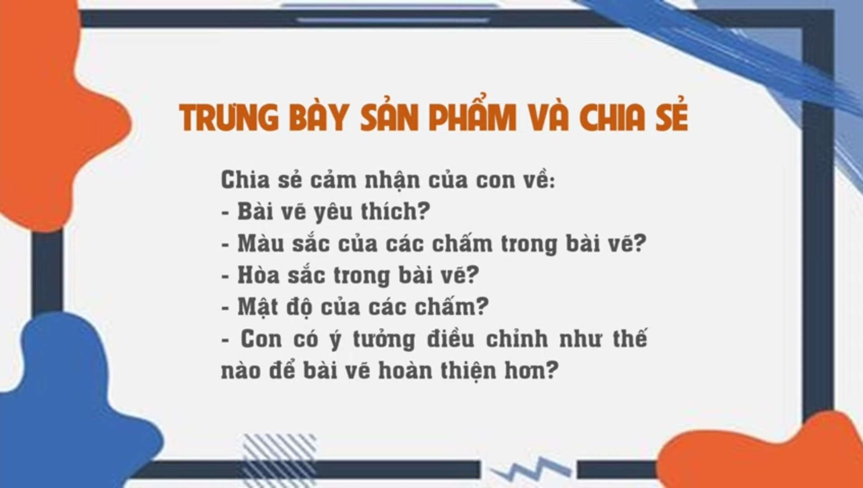

Slide 34


Slide 35


